Slide 1
Imagination workout

Slide 2
Imagination workout

Slide 3
Imagination workout

Slide 4
Imagination workout

Slide 5

It’s not a cloud… it’s a…

Slide 6

It’s not a bat… it’s a…

Slide 7
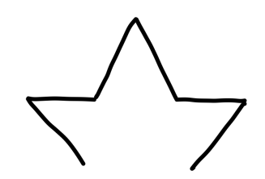
It’s not a star… it’s a…

Slide 8

It’s not a snowman… it’s a…

Slide 9

It’s not an arrow… it’s a…

Slide 10

It’s not a tree… it’s a…

Slide 11

It’s not a heart… it’s a…

Slide 12
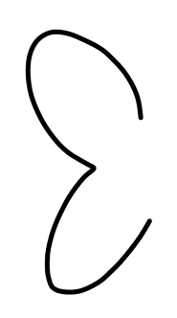
It’s not a butterfly… it’s a…

Slide 13
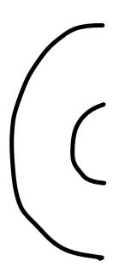
It’s not a donut… it’s a…

